Slide 1

ĐỒ ÁN CHUYÊN NGÀNH
HỌC KỲ I, NĂM HỌC 2024 – 2025
XÂY DỰNG ỨNG DỤNG SỔ LÊN LỚP ĐIỆN TỬ
SỬ DỤNG CODEIGNITER FRAMEWORK
Giảng viên hướng dẫn:
Nguyễn Ngọc Đan Thanh
Sinh viên thực hiện:
Nguyễn Hoàng Thương - 110121224 - DA21TTC

Slide 2

1
GIỚI THIỆU ĐỀ TÀI
Nội dung
chính
2
THIẾT KẾ CƠ SỞ DỮ LIỆU
CÀI ĐẶT ỨNG DỤNG
3
4
KẾT LUẬN

Slide 3


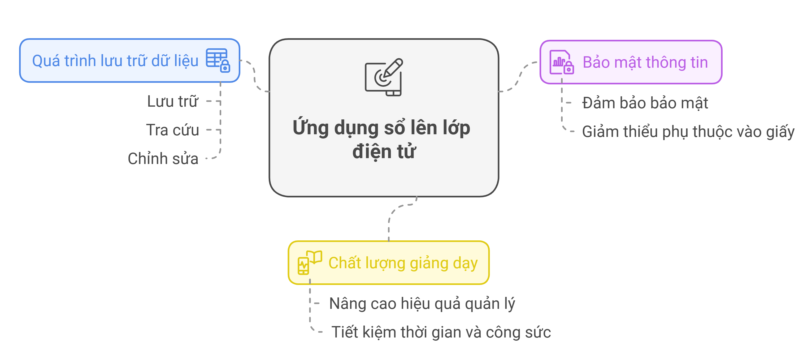
CHƯƠNG 1: GIỚI THIỆU ĐỀ TÀI
1. Lý do chọn đề tài
Lý do chọn đề tài
Đối tượng nghiên cứu
Phương pháp thực hiện

Slide 4
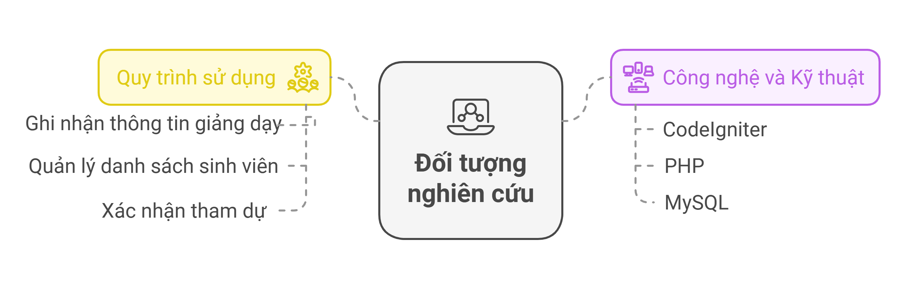
CHƯƠNG 1: GIỚI THIỆU ĐỀ TÀI
2. Đối tượng nghiên cứu
Lý do chọn đề tài
Đối tượng nghiên cứu
Phương pháp thực hiện

Slide 5
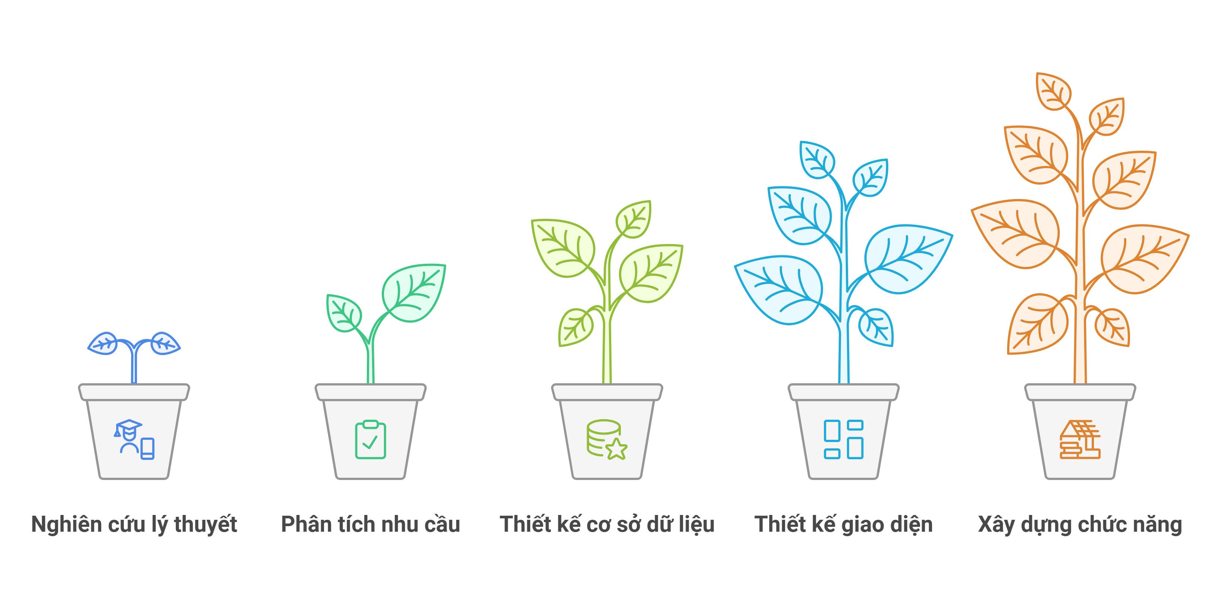
CHƯƠNG 1: GIỚI THIỆU ĐỀ TÀI
3. Phương pháp thực hiện
Lý do chọn đề tài
Đối tượng nghiên cứu
Phương pháp thực hiện

Slide 6
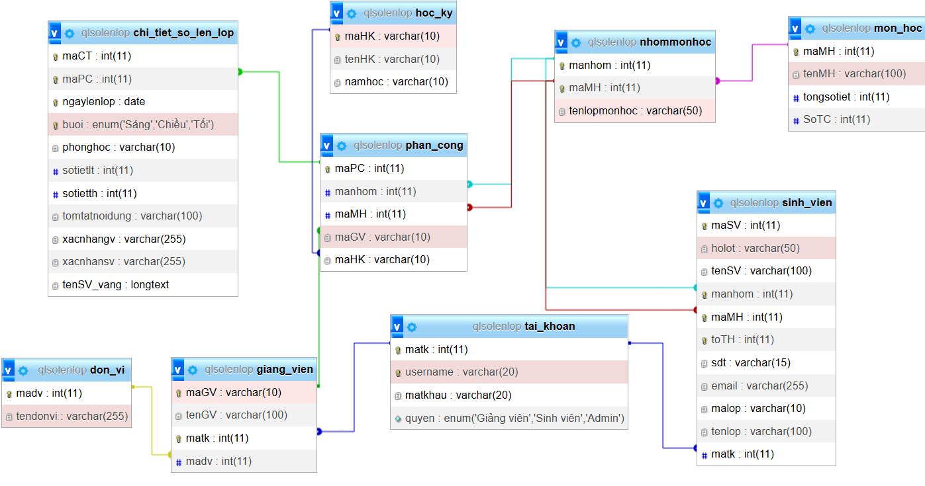
CHƯƠNG 2: THIẾT KẾ CƠ SỞ DỮ LIỆU
1. Lược đồ lớp
Lược đồ lớp
Lượt đồ use case

Slide 7
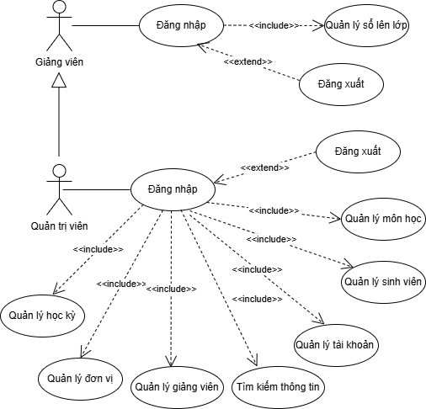
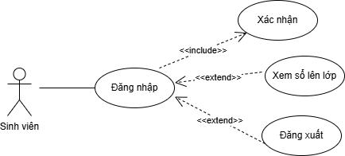
CHƯƠNG 2: THIẾT KẾ CƠ SỞ DỮ LIỆU
2. Usecase
Lược đồ lớp
Lượt đồ use case

Slide 8
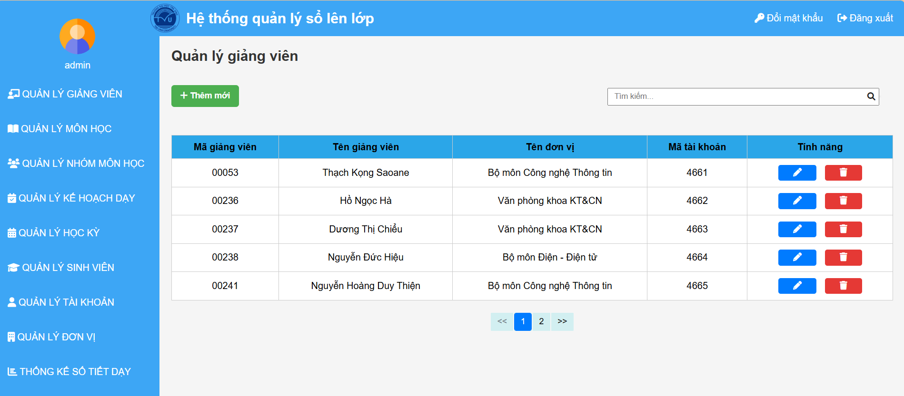
CHƯƠNG 3: CÀI ĐẶT ỨNG DỤNG
1. Giao diện admin
Quản lý giảng viên
Giao diện quyền admin
Giao diện quyền sinh viên
Giao diện quyền giảng viên

Slide 9

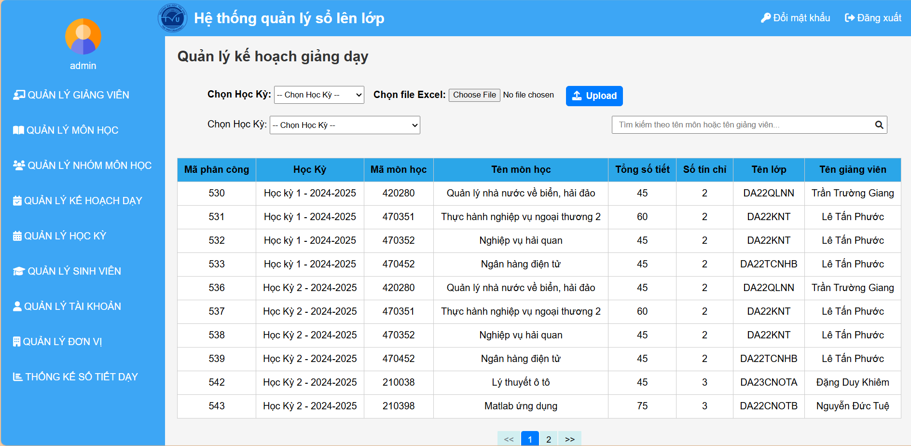
CHƯƠNG 3: CÀI ĐẶT ỨNG DỤNG
Quản lý kế hoạch giảng dạy
Giao diện quyền admin
Giao diện quyền sinh viên
Giao diện quyền giảng viên

Slide 10
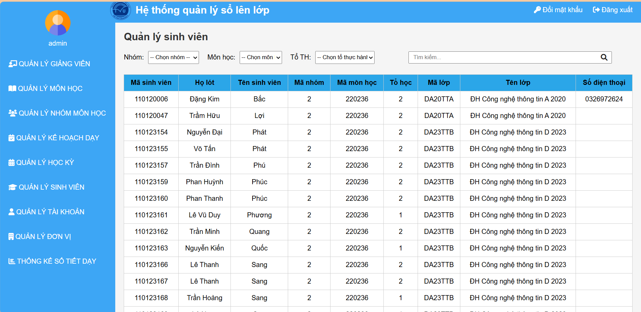
CHƯƠNG 3: CÀI ĐẶT ỨNG DỤNG
Quản lý sinh viên
Giao diện quyền admin
Giao diện quyền sinh viên
Giao diện quyền giảng viên

Slide 11
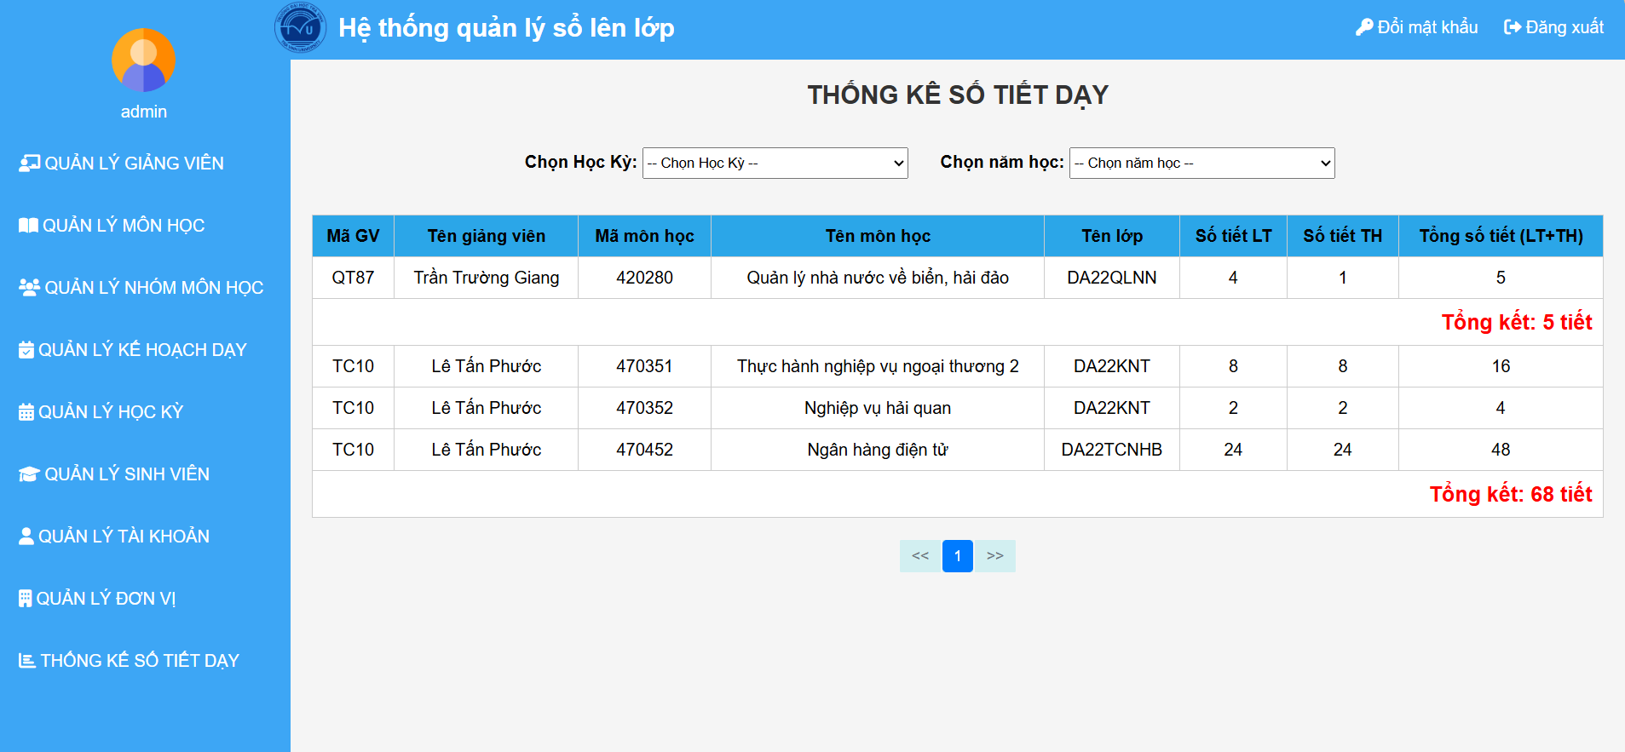
CHƯƠNG 3: CÀI ĐẶT ỨNG DỤNG
Thống kế số tiết dạy
Giao diện quyền admin
Giao diện quyền sinh viên
Giao diện quyền giảng viên

Slide 12
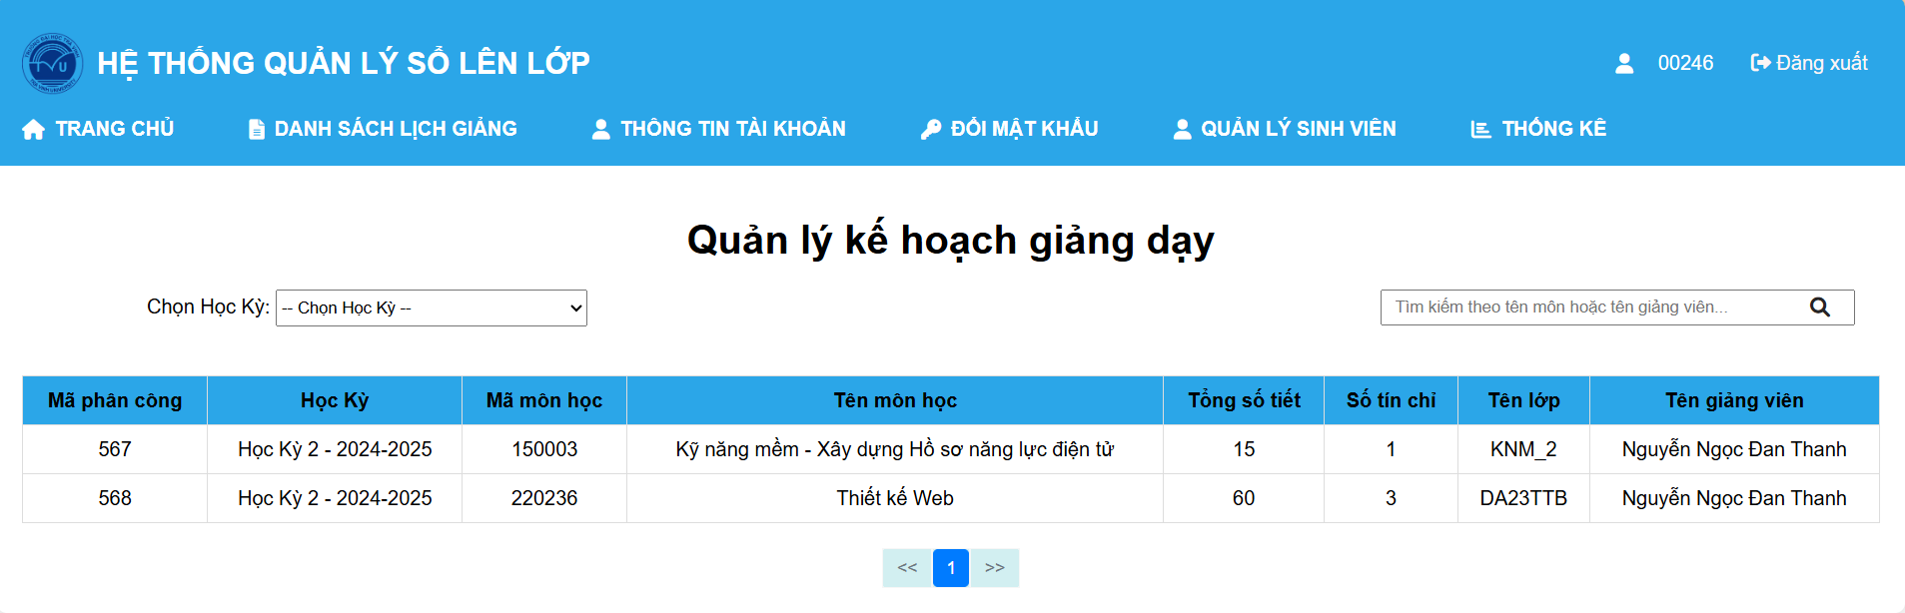
CHƯƠNG 3: CÀI ĐẶT ỨNG DỤNG
2. Giao diện giảng viên
Lịch dạy của giảng viên
Giao diện quyền admin
Giao diện quyền sinh viên
Giao diện quyền giảng viên

Slide 13
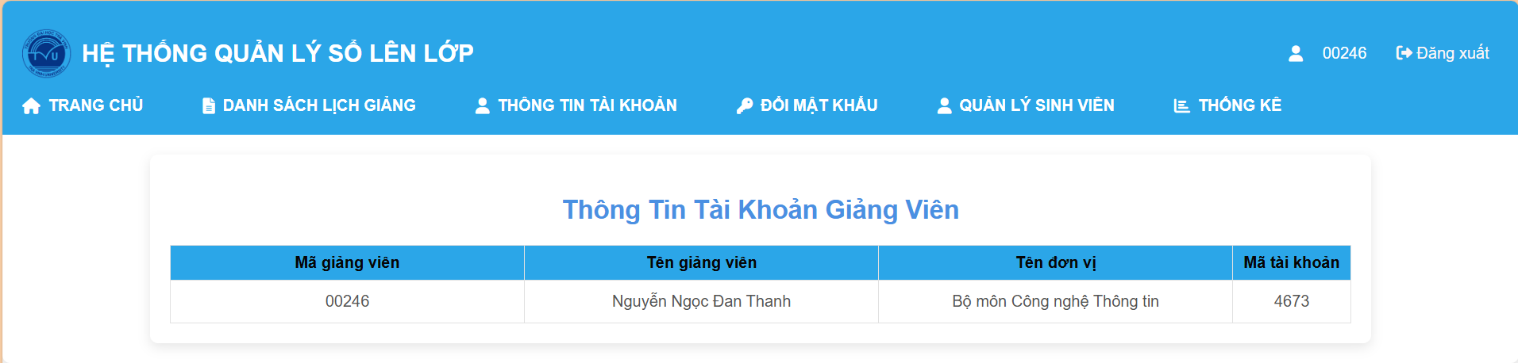
CHƯƠNG 3: CÀI ĐẶT ỨNG DỤNG
2. Giao diện giảng viên
Thông tin giảng viên
Giao diện quyền admin
Giao diện quyền sinh viên
Giao diện quyền giảng viên

Slide 14
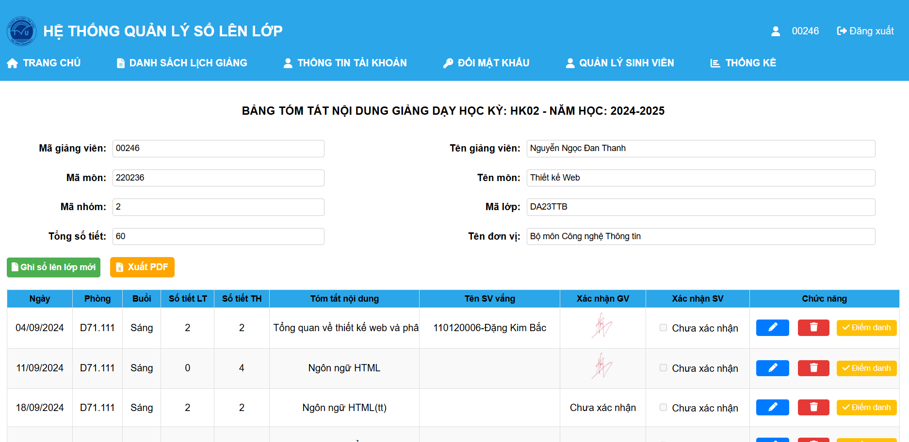
CHƯƠNG 3: CÀI ĐẶT ỨNG DỤNG
2. Giao diện giảng viên
Sổ lên lớp
Giao diện quyền admin
Giao diện quyền sinh viên
Giao diện quyền giảng viên

Slide 15
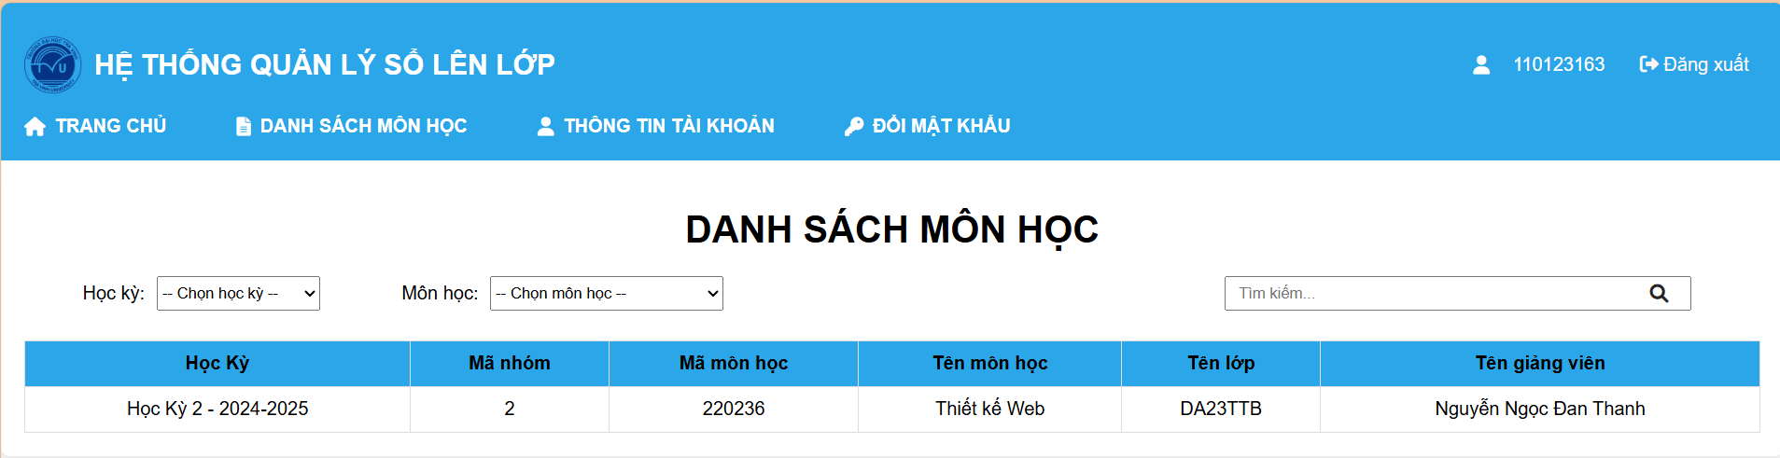
CHƯƠNG 3: CÀI ĐẶT ỨNG DỤNG
3. Giao diện sinh viên
Danh sách môn học
Giao diện quyền admin
Giao diện quyền sinh viên
Giao diện quyền giảng viên

Slide 16
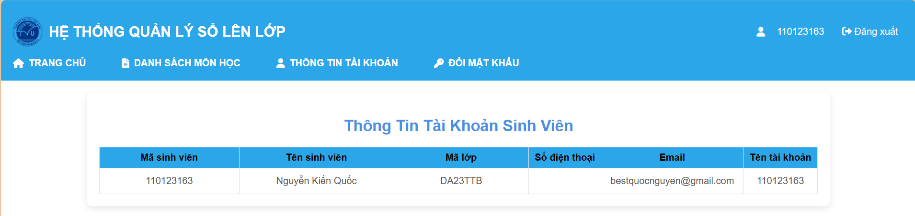
CHƯƠNG 3: CÀI ĐẶT ỨNG DỤNG
3. Giao diện sinh viên
Thông tin sinh viên
Giao diện quyền admin
Giao diện quyền sinh viên
Giao diện quyền giảng viên

Slide 17
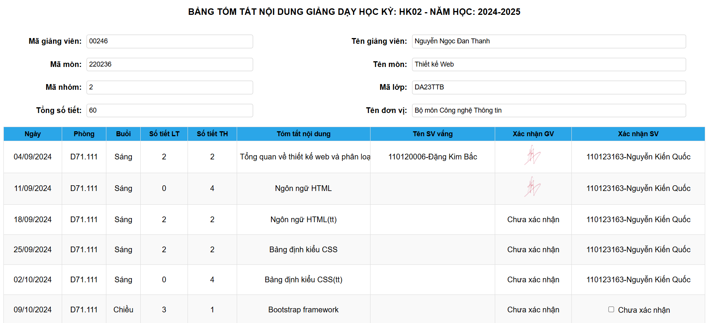
CHƯƠNG 3: CÀI ĐẶT ỨNG DỤNG
3. Giao diện sinh viên
Xác nhận của sinh viên
Giao diện quyền admin
Giao diện quyền sinh viên
Giao diện quyền giảng viên

Slide 18
CHƯƠNG 4: KẾT LUẬN
Kết quả đạt được
Hiệu quả quản lý:
Tự động hóa quy trình quản lý sổ lên lớp, tiết kiệm thời gian và công sức.
Giảm thiểu sai sót trong lưu trữ và xử lý thông tin.
Tăng cường tiện ích cho người dùng:
Giảng viên: Dễ dàng theo dõi tình hình sinh viên và cập nhật nội dung giảng dạy.
Sinh viên: Nhanh chóng truy cập và xác nhận thông tin.
Quản trị viên: Quản lý tài khoản, quản lý sinh viên, quản lý giảng viên,…

Slide 19
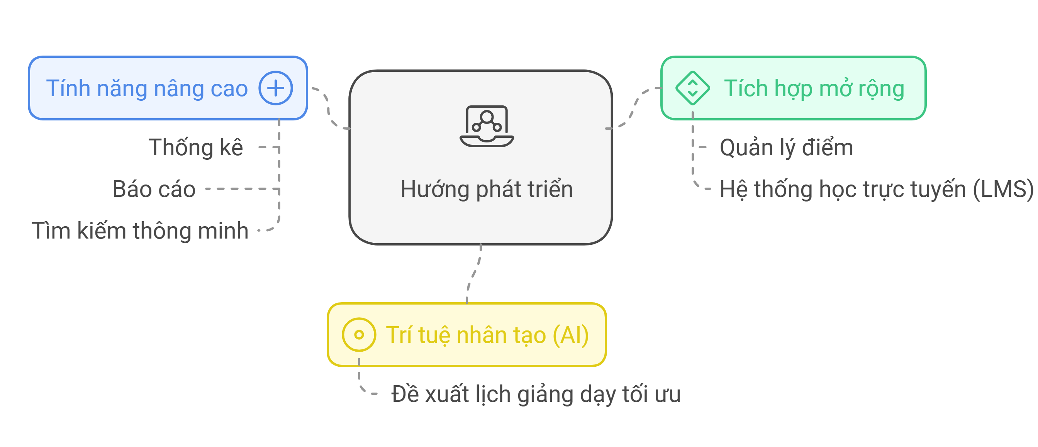
CHƯƠNG 4: KẾT LUẬN
Hướng phát triển

Slide 20

CẢM ƠN
QUÝ THẦY CÔ
ĐÃ LẮNG NGHE

